Slide 1
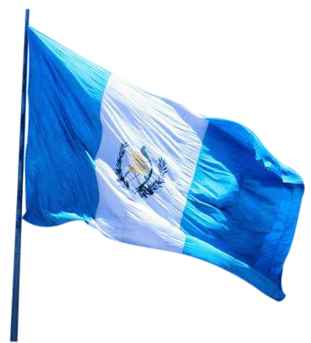
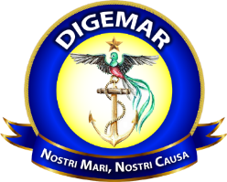

National Report Guatemala
Captain
CARLOS ALFREDO RAMOS PEREZ
Head of the Directorship of Maritime Affairs (DMA)

Slide 2
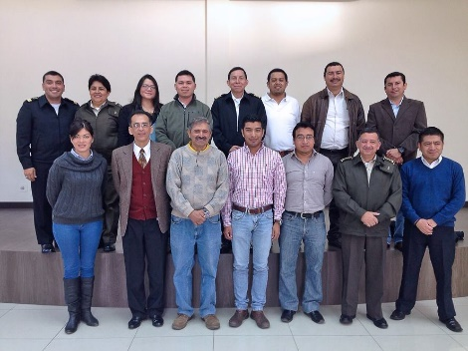
Hydrographic Office/Service:
Dirección General de Asuntos Marítimos y Comisión Interinstitucional de Investigación Hidro – oceanográfica (CIIHO).
Directorship of Maritime Affairs and National Commission of Hydrography and Oceanography (CIIHO).
Notes:
La Dirección General de Asuntos Marítimos es la institución responsable de la cartografía náutica, así mismo sustenta la Presidencia de la Comisión Interinstitucional de investigación Hidrográfica y Oceanográfica.

Slide 3
HYDROGRAPHY & OCEANOGRAPHY
Promote the link between hydrography and oceanographic agencies both national or international.
Follow up on the commitments made by Guatemala as active part of the IHO & the MACHC.
Perform & supervise hydrographic surveys in national waters.
Coordinate research trough the national commission of Hydrography and oceanography, CIIHO
Notes:
La dirección de Hidrografía y Oceanografía tiene como objetivos:
Promover el enlace entre las diversas agencias de hidrografía y oceanografía nacionales e internacionales del ámbito marítimo.
Promover el planeamiento de levantamientos hidrográficos en los espacios acuáticos nacionales, así como en los puertos y zonas costeras en cumplimiento de las obligaciones ante la Organización Hidrográfica Internacional y la MACHC.
Promover la investigación del mar a través de la Comisión Interinstitucional de Investigación Hidrográfica y Oceanográfica.

Slide 4
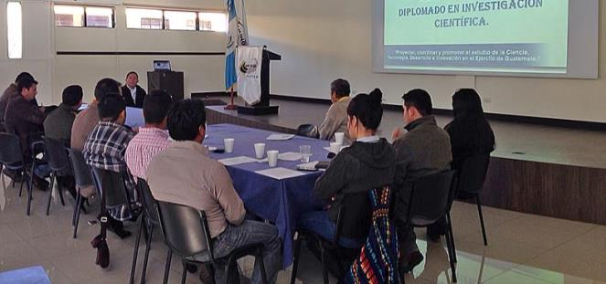
National Commission of Hydrography and Oceanography (CIIHO)
Regulation law that it creates, Government Agreement 254-85 the 24 March, 2012 (civilians and military scientist)
Formed by
  Ministry of National Defense (Chairmanship)
  Ministry of Communications (Ports and Meteorological Institute)
  Ministry of Agriculture (Directorate of Fisheries)
  National Geographic Institute
  Ministry of Foreign Affairs (Directorship of International Limits and Waters)
  Ministry of Energy and Mines
Notes:
La comisión fue creada mediante Acuerdo Gubernativo 254-85 la cual fue reorganizada recientemente con el objeto de coadyuvar a las obligaciones del estado en materia hidrográfica.
Conformada por
Ministerio de la Defensa Nacional (Presidencia)
Ministerio de Comunicaciones Infraestructura y Vivienda (Puertos e Instituto Nacional de Meteorologia)
Ministerio de Agricultura (Dirección de Pesca y Acuicultura)
Instituto Geográfico Nacional
Ministerio de Relaciones Exteriores (Dirección de Limites y Aguas internacionales) y
Ministerio de Energía y Minas

Slide 5

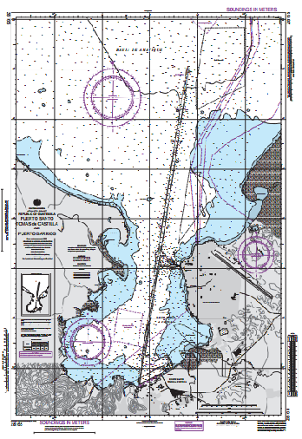
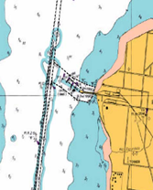
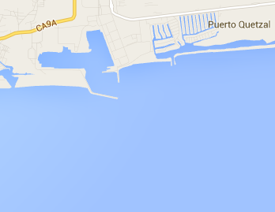
Hydrographic Surveys in Ports of guatemala
Before and after dredging operations in the main areas of the ports, navigational channel in Ports of the country.
When need to check any section in Ports o interiors area.
Notes:
No encontré información acerca de esta actividad mi capitán

Slide 6
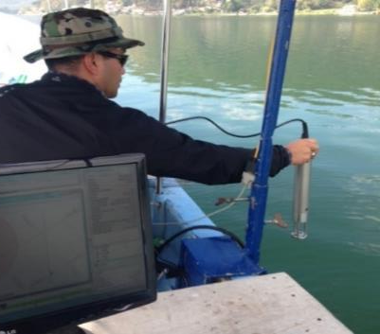
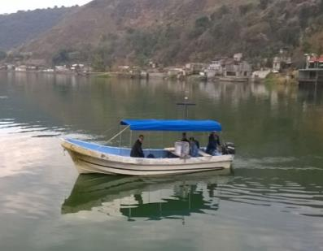
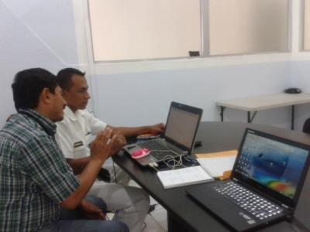
Surveys in 2015
Amatitlan Lake
Geographic Institute
Quetzal Port
Lake Authority (Ministry of Natural Resources)
DIGEMAR.
Notes:
Levantamientos hidrográficos realizados
Lago de Amatitlán en el 2015 realizado con personal del Instituto Geográfico Nacional quienes apoyan durante el control horizontal, empresa portuaria quetzal quien apoyo con personal técnico y software, Autoridades para el manejo sustentable del lago quienes participaron como observadores, la Dirección de Asuntos Marítimos realizo el planeamiento y coordinaciones logísticas necesarias, resguardo de equipos y nombro a un hidrógrafo Clase A para supervisar y validar el levantamiento.

Slide 7
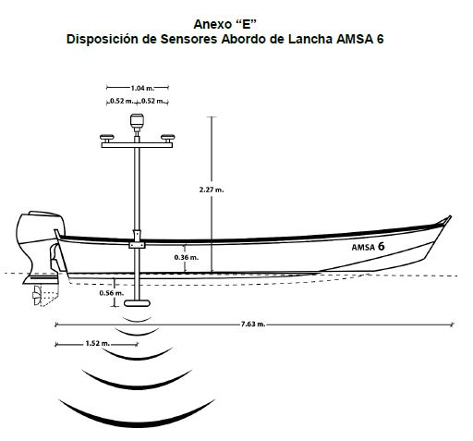
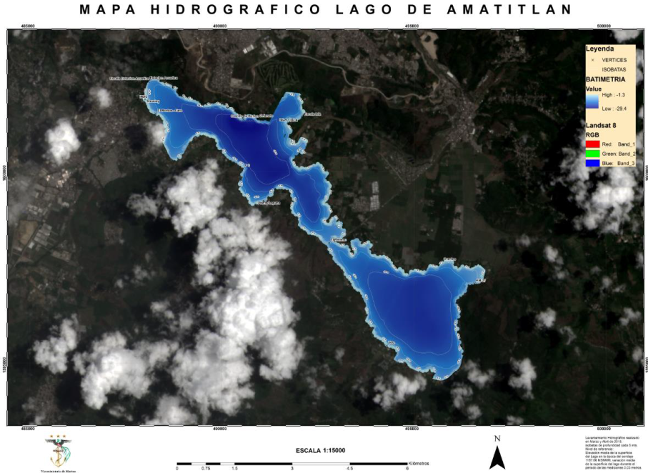
Amatitlan Lake Sourvey
Notes:
Imagen 1
Lago de Amatitlán:constituye el quinto cuerpo de agua dulce en extensión del país, siendo superado por los Lagos de Izabal, Atitlán, Petén Itzá y El Golfete (INSIVUMEH, 2013); dadas sus características geográficas, proximidad, profundidad y extensión, constituye el mayor reservorio natural de agua dulce para la ciudad de Guatemala
Área: 15.2 km², Profundidad Máxima: 33 metros
El objetivo primordial del levantamiento hidrográfico en el lago de Amatitlán, fue densificar la red geodésica nacional y colectar información batimétrica del cuerpo de agua, datos que complementarán la cartografía disponible de la cuenca; lo que permitirá comprender de mejor forma, la dinámica generada por el aporte de sedimentos y de esta manera disponer de información oportuna y actualizada para el manejo sostenible del lago, así como sus condiciones actuales de navegabilidad.
Imagen 2
Se utilizo una embarcación pequeña por las características del lago así como equipos hidrográficos de distintas instituciones del estado.
Imagen 3
Cobertura al total de la extensión del lago, batimetría efectuada a bordo de la lancha AMSA 6, planificada con 175 líneas principales de navegación con una separación entre líneas de 75 metros, 05 líneas de verificación o secundarias de navegación con una separación entre líneas de 400 metros entre cada una.
Imagen 4
Productos finales del levantamiento en el Sistema de Información Geográfico del IGN (imágenes satelitales y batimetría del lago)

Slide 8
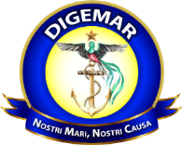
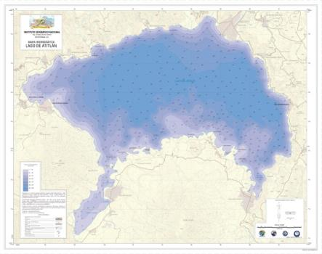
New charts and updates:
Guatemala doesn’t have resources for the production of nautical charts. However, in the past US promulgated new charts and updates of Guatemalan Waters. Consequently, the Directorship of Maritime Affairs is trying to sign the agreement with the United Kingdom Hydrographic Office (UKHO)
Moreover, with the help of the National Geographic Institute and the National Hydrographic and Oceanographic Commission was developed the map of the Atitlan Lake for scientific purposes in order to support future research in this area.
Notes:
Nuevas cartas náuticas y actualizaciones:
Guatemala no cuenta con los recursos necesarios para la producción de cartas náuticas. Sin embargo, en el pasado Estados Unidos promulgaba nuevas cartas y actualizaciones de aguas guatemaltecas. Por lo tanto la DIGEMAR esta tratando de finalizar el proceso de firma del acuerdo de cooperación en materia hidrográfica con la Oficina Hidrográfica del Reino Unido.
Así mismo, con la ayuda del Instituto Geográfico Nacional en el marco de la Comisión Nacional se generaron mapas del Lago de Atitlan y Amatitlan con fines científicos con el objeto de ser las bases para futuros estudios científicos.

Slide 9
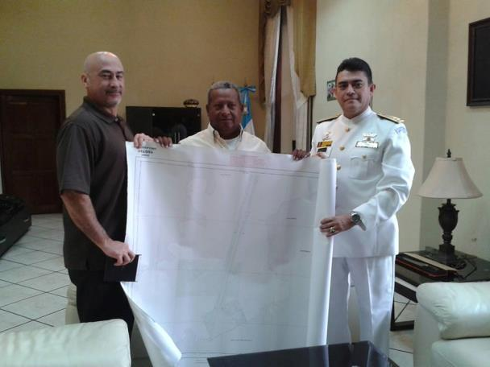
Publications:
Chart No. 28164 approaches to Pto. Barios y Santo Tomás de Castilla (2013)
Chart No. 28165 Pto. Santo Tomás de Castilla y Puerto Barrios
Digital Nautical Chart DNC 14 Central America / Caribbean Sea in coordinate with U.S. promulgate nautical publications of Guatemalan Waters
MSI:
NGA (US), the Directorship of Maritime Affairs has direct communication with this agency in order to share maritime safety information.
Notes:
Nuevas Publicaciones:
No Aplicable. USA promulga publicaciones náuticas de aguas guatemaltecas.
Información de Seguridad Marítima
NGA es el administrador y coordinador del sistema mundial de socorro y salvatage maritimo de la NAVAREA IV y XII. Incluyendo aguas guatemaltecas de ambos litorales. Por lo tanto la DIGEMAR mantiene comunicación con esta agencia con el objeto de compartir informacion de seguridad marítima.

Slide 10
IHO PUBLICATION C-55
Status of hydrographic survey of all navigable waters, including internal waters, out to the limits of the EEZ: Survey coverage, where:
A = percentage which is adequately surveyed.
B = percentage which requires a re - survey at larger scale or to modern standards.
C = percentage which has never been systematically surveyed.
 | A | B | C
Depths < 200m | 10 | 60 | 30
Depths > 200m | 0 | 0 | 100
Notes:
Publicación C-55
Estatus de levantamientos hidrográficos de todas las aguas navegables
A= porcentaje el cual esta adecuadamente levantado
B= porcentaje el cual requiere una actualización del levantamiento
C= porcentaje el cual nunca ha sido hidrografía.
Esto ya lo saben todos mi capitán así que solo indique los porcentajes directamente en la tabla.

Slide 11
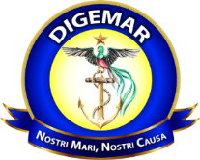

Capacity Building
Hidrographic Basic course in Nicaragua, 1o fficer of the Navy (2015).
Guatemalan Hypack Seminar July 2015, with the participation of two officers of the navy, personnel of the ports and people of the Hydro electrics from the Ministry of Energy.
Phase 1 Skills training course Veracruz, Mexico MACHC/OHI. 1officer of the Navy, December 2015.
Participation in the workshop on “Strengthening of hydrographic capacities in Mesoamerica and the Caribbean (FOCAHIMECA)”. Mexico, 1-4 December 2015.
Lt. Raxon Herrera studied the Master’s program in Maritime Science in the World Maritime University with related subjects. For instance:
    Marine Spatial Planning
    Marine Protected Areas
    Environmental Issues on Ports and
    Marine Energy Management
Notes:
Creación de Capacidades
Seminario Hypack Guatemala fue realizado en julio del 2015 con la participación de dos oficiales navales, personal de los puertos y empleados de hidroeléctricas del Ministerio de Energía y Minas.
Fase 1 de entrenamiento de habilidades en Veracruz México en el presente mes. Participo una oficial naval.
Participación de un oficial (Tte. Raxon) en el taller de Fortalecimiento de capacidades hidrográficas en Mesoamérica y el Caribe FOCAHIMECA realizado en México del 1 al 4 de Diciembre 2015.
Teniente Raxon estudio una Maestría en Ciencias Marítimas en la Universidad Marítima Mundial la cual contenía materias relacionadas con el tema. Por ejemplo
Planeamiento espacial marino
Áreas marinas protegidas
Asuntos Ambientales en puertos
Y Gestión de la Energía Marítima

Slide 12
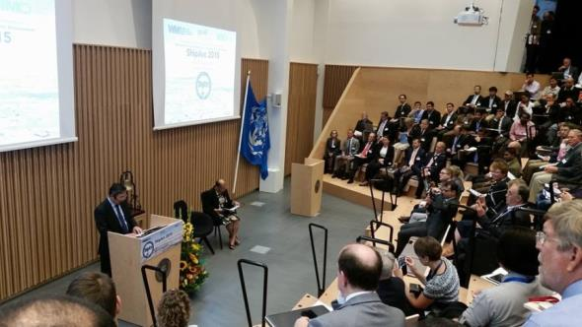
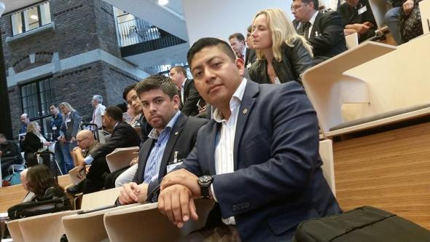
Other activities:
Environmental protection
Lieutenant Edwynn Raxon Herrera participated in the seminar Ship-Arc for the implementation of a transnational Marine Spatial Planning in the Artic a changing environment. World Maritime University, Malmo, Sweden.
Notes:
Otras Actividades:
Tte. Raxon participo en el seminario Ship-Arc para la implementación de un Planeamiento Espacial Marino transnacional en el Ártico un cambiante ecosistema. En la Universidad Marítima Mundial Octubre 2015.

Slide 13
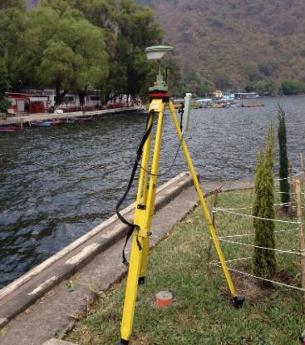

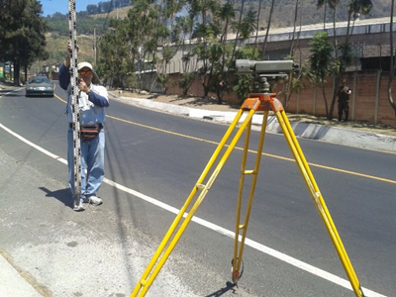
Geospatial studies
Geodesic campaign with the National Geographic Institute in Amatitlan, Atitlan lakes, with the purpose of update the information of geodetic points in this area.
Notes:
Estudios Geoespaciales:
Campañas geodésicas por el Instituto Geográfico Nacional y Digemar en el Lago de Amatitlán y Rio Sarstun con el objeto de actualizar la información geodésica en estas áreas así como la creación de nuevos puntos de control geodésico en las superficies de agua.

Slide 14
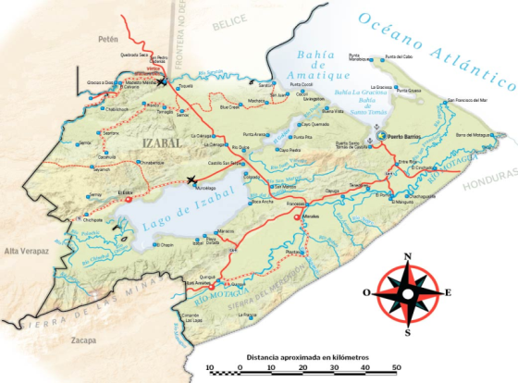
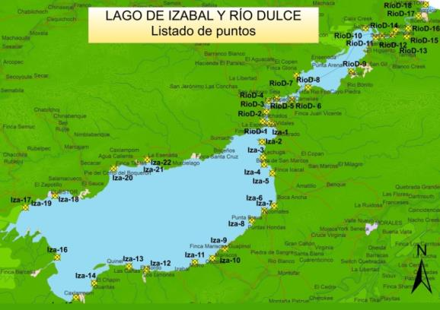
Projects for the next year
Hydrographic Survey in the waters of interest. For instance, Rio Dulce and Izabal lake.
In the near future constant coordinate with hydrographic units of the national ports for monitoring and upgrade bathymetric data
Notes:
Proyectos para el próximo año:
Levantamientos hidrográficos en áreas de interés para el Estado. Por ejemplo, Rio Dulce y lago de Izabal. En el Marco de la CIIHO.

Slide 15
Conclusions:
Guatemala promotes research throughout the National Hydrographic and Oceanographic Commission, uniting human and material resources with the purpose of creating spatial data of the country. Moreover, other governmental institutions like universities and research institutions showed their interest in the work of the National Commission.
The Directorship of Maritime Affairs, the Geographic Institute and the Port Authorities are the three main components of the commission in hydrographic matters. Indeed, interagency cooperation is vital for Guatemala in order to achieve the international responsibilities. Besides that, our capabilities are growing with this cooperation and also with the support of the MACHC.
Notes:
Conclusiones:
Guatemala promueve la investigación a través de la Comisión Interinstitucional de Investigación Hidro- Oceanográfica unificando recursos humanos y materiales con el propósito de crear información espacial del país. Así mismo otras instituciones gubernamentales como universidades y centros de investigación mostraron interés en el trabajo de la Comisión.
La Dirección General de Asuntos Marítimos, el Instituto Geográfico Nacional y las autoridades portuarias son los principales componentes de la comisión en materia hidrográfica. Ciertamente, cooperación interinstitucional es importante para Guatemala con el objeto de cumplir las responsabilidades internacionales. Ciertamente, nuestras capacidades hidrográficas están creciendo con esta cooperación así como con la ayuda de la MACHC.

Slide 16
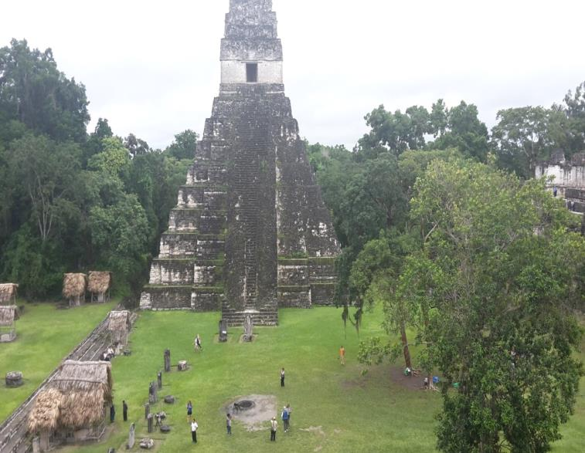
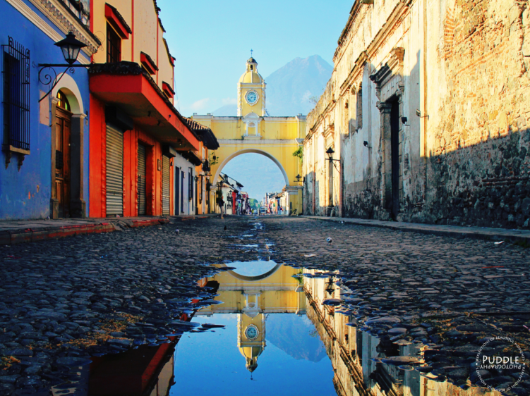
Thank you!!
??

